Slide 1
исследовательская статья
«Писатели сел
ТАПТЫКОво, Высокое, Назарьево»

Slide 2
Писатели сел Таптыково, Высокое, Назарьево.

Slide 3

Сараевский район Рязанской области богат литературными талантами. Всем известны имена Эрнста и Валентина Сафоновых, Александра Чувакина, но мало кто знаком с творчеством писателей сел Таптыково, Высокое, Назарьево Сараевского района. В этих местах родились и выросли Александр Михайлович Кодылев, Александр Сидорович Косякин, Владимир Иванович Кашин.
В МБОУ «Борецкая СОШ» с 2010 года обучаются дети из этих сел, тем самым актуальность этой работы очевидна. Также работа может быть интересна туристам – литераторам. Села удобно посетить все сразу, так как они, расположены друг за другом.

Slide 4
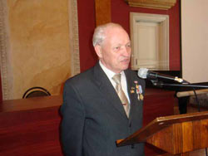
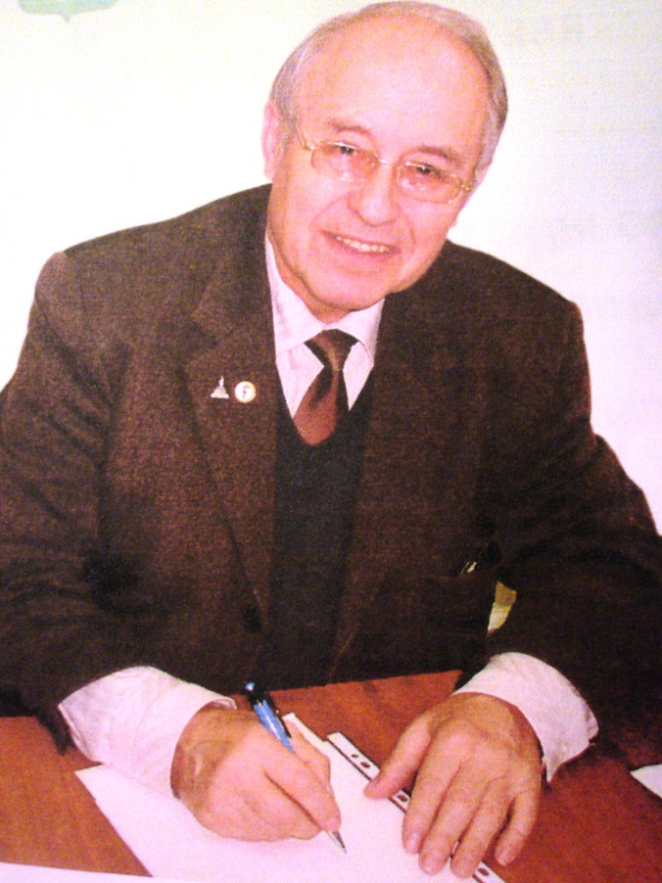
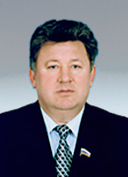
Александр Михайлович Александр Сидорович Владимир Иванович
Кодылев Косякин Кашин

Slide 5
Цель работы:
Осветить биографии и литературное творчество писателей, привлечь внимание общественности. Стихи и проза, написанные ими, являются неиссякаемым источником патриотизма, любви к своей малой родине, что отражали в своем творчестве Сергей Есенин, Яков Полонский. Рядом с этими именами мы можем поставить и наших земляков, уроженцев Сараевского района, так как тема патриотизма, гордости за свою страну, страдание простого народа является ведущей в русской литературе всех эпох и направлений. Современная молодежь нуждается в знакомстве с литературой такой тематики и с образцовой биографией.

Slide 6
План
1. Биография и творчество А.М.Кодылева.
2. Биография и творчество А.С.Косякина.
3. Биография и творчество В.И.Кашина.

Slide 7
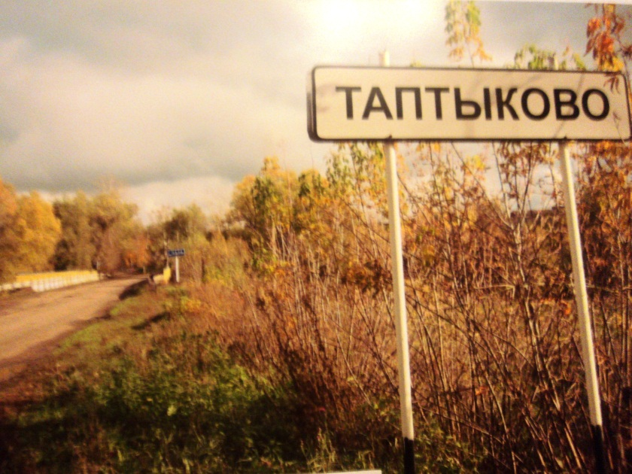
1. Биография и творчество
Александра Михайловича Кодылева.
Кодылев Александр Михайлович родился 1 декабря 1934 года в селе Таптыково Муравлянского (ныне Сараевского) района Рязанской области. Село находится в живописном месте на правом берегу реки Пара.

Slide 8
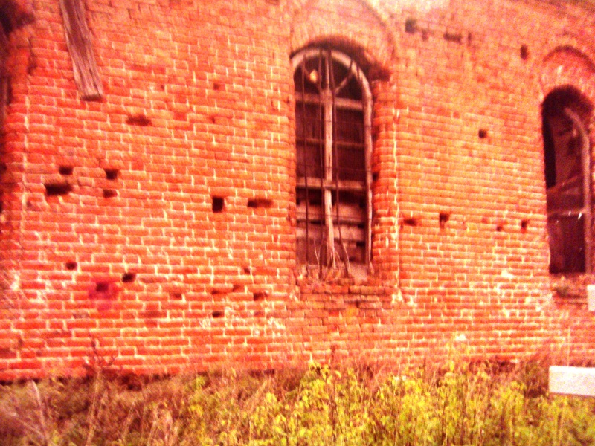
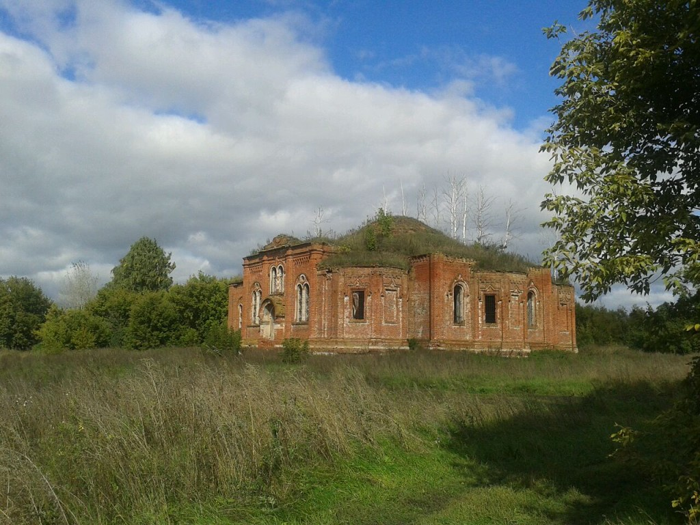
После гибели в 1943 году отца на войну уходит семнадцатилетний брат. Александр становится старшим мужчиной в семье. Ушли в прошлое беззаботные деньки детства. Не радовала семилетняя школа, стоящая на бугре рядом с церковью, звон колоколов теперь уже звучал зловеще.

Slide 9
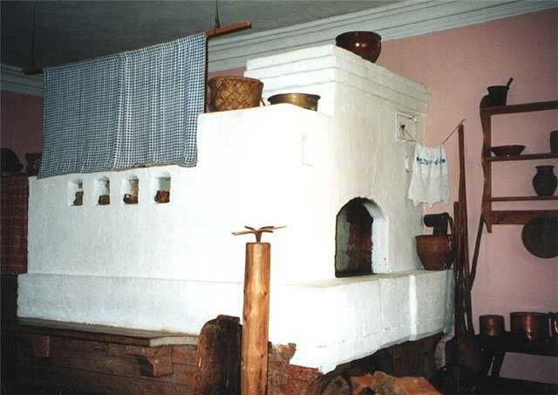
Образ деревенской печи
во «врытом в землю домике
худом» вспоминается очень
часто:
Спали мы на метре квадратном,
Изогнувшись трижды дугой…
Вспоминаем печь, как приятный
Детства миг, согретый судьбой.
Окончил вечернее отделение Рязанского радиотехнического института в 1968 году по специальности «инженер электронной техники». Делает карьеру, получив 2 авторских свидетельства на изобретения. «Я в ту пору был парнем бравым...»,- пишет молодой поэт.

Slide 10
В 1980 году Кодылеву Александру Михайловичу по заявке Министерства электронной промышленности предложена работа в ООН в качестве эксперта электровакуумного производства, но он отказался от высокооплачиваемой работы и трудился в НИИ. Более 20 лет возглавлял лабораторию, получил 46 авторских свидетельств, из них 26 внедрены в производство.
Был председателем совета Всесоюзного общества изобретателей и рационализаторов (ВОИР). О работе в НИИ Александр Михайлович написал книгу «Незабываемые годы сотрудничества, вдохновения , творчества», где посвятил стихи своим сотрудникам.
В 1995 году Александра Михайловича пригласили создать плоский цветной плазменный телевизор с диагональю 1 метр на совместное российско-южнокорейское предприятие «Орион-плазма».

Slide 11
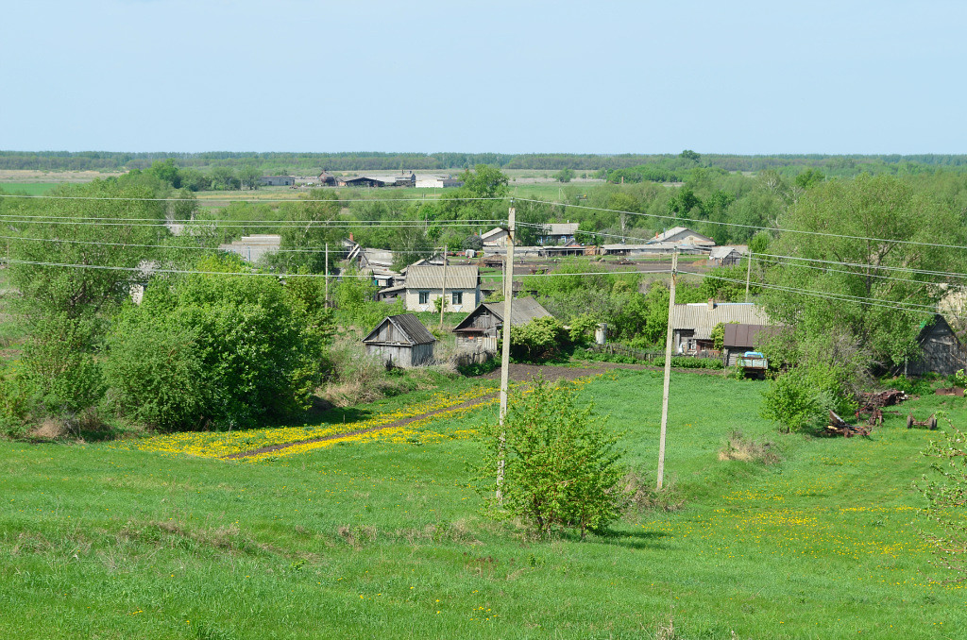
После выхода на пенсию Александр Михайлович посещал родные места: село Таптыково, памятник погибшим воинам в годы ВОВ в селе, Высоковскую школу, выпустил новые книги «Сыновья Великой Победы».

Slide 12

Парнишка из сельской глубинки, переживший военное и послевоенное детство, влился в научную среду, его научные труды(их 60) внедряются в жизнь, а творчество не оставляет равнодушным никого. О себе Александр Михайлович Кодылев написал:
Изобретатель, стихоплет,
А может быть, наоборот...

Slide 13
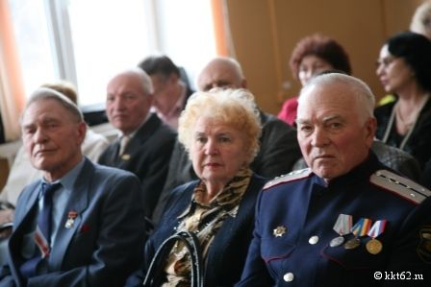
Кодылев A. M.- автор поэтических сборников: «Отдохновение» (2011 г.), «Незабываемые годы сотрудничества, вдохновения, творчества» (2002 г.), «Цена Победы» (2004 г.), «Разговорю-ка внука» (2002 г), «Вальс- воспоминанье» (2007 г.). Составитель, технический редактор, ответственный за выпуск сборника стихотворений участника Великой Отечественной войны Безводской Веры Ивановны «Верила я» (2005 r.), двух коллективных сборников «Под шум листвы строка поет»(2004 г.) и «Когда суровый час войны настал» (2005 г.) - к 60-летию Великой победы, «Давайте познакомимся», «Созвучие сердца», «Весна Победы». В коллективных сборниках Кодылев А. М. - в числе соавторов.
Стихи звучали по рязанскому радио, печатались в газетах «Рязанские ведомости», «За возрождение России», «Куменские вести» (Кировская обл.), «Сараевские зори» (Рязанская обл.), в патриотической газете «Компас» .
Выступает по рязанскому телевидению, в военном училище (десантном), госпитале. Писатель периодически встречается с молодежью и ветеранами в школах и библиотеках города Рязани и в Сараевском районе.

Slide 14
В марте 2004 года Кодылев А. М. создал Рязанское отделение союза литераторов России и является его руководителем. Создал патриотическую газету Рязанского отделения СЛР «Компас» и организовал ее выпуск.
В рамках празднования 70-летия со дня образования Рязанской области (2007 г.) Кодылев Александр Михайлович получил Благодарственное письмо от губернатора Рязанской области Г. И. Шпака за творческие успехи, личный вклад в литературное наследие Рязанского края. Государственный стипендиат 2009 года.

Slide 15
2. Александр Сидорович Косякин
В своей документальной повести «Высокий перевал» член Союза журналистов России Александр Михайлович Кузяков писал: «Среди полей да лугов, рощ да перелесков, косогоров да лощин…». Такие строки написаны о селе, в котором 27 мая 1934 года родился доктор экономических наук, академик Российской академии естественных наук, академик Академии Российской литературы, член Союза писателей России и Международного сообщества писательских союзов, лауреат Всероссийской литературной премии имени А.В. Суворова Александр Сидорович Косякин. Его родина - село Высокое.

Slide 16
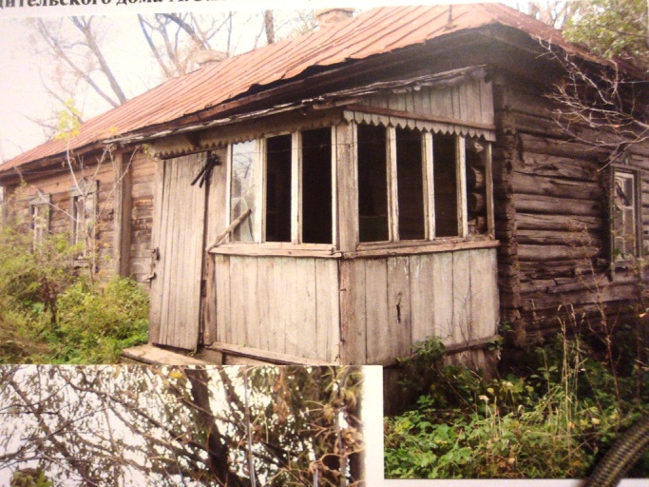
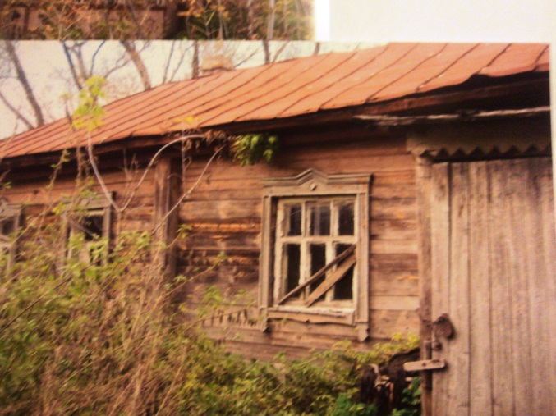
Дом Косякиных стоит и сейчас на берегу реки Пара, он последний перед селом Таптыково.

Slide 17
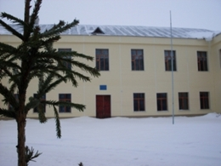
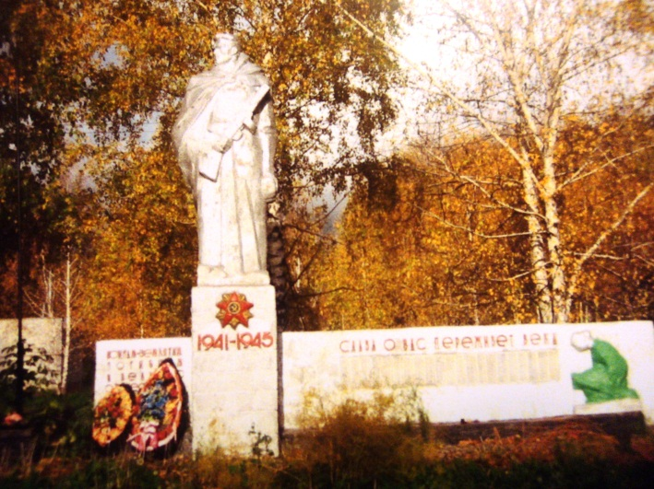
Учился Александр в Высоковской школе, куда ходили ребята из окрестных сел. Вместе с Косякиным в школу из соседнего села ходил и будущий писатель Александр Кодылев. Любовь к родному краю, патриотизм не были отвлеченными понятиями для парня, это состояние души Александра Сидоровича.

Slide 18
Закончив институт Александр Сидорович работает главным инженером-землеустроителем Рязанского областного управления сельского хозяйства. Им составлено более 50 крупных проектов закладки садов в Рязанской, Московской, Ленинградской, Курской областях. Публикуются работы для широкого внедрения в сельском хозяйстве, защищает кандидатскую, а потом и докторскую диссертацию.

Slide 19

Публиковаться писатель начал в 1958 году в газете «Рязанский комсомолец», там впервые была напечатана новелла «Орешек», позднее выходит в свет сборник рассказов «Зеленое солнце».
В 2000 году издательством «Русское слово» печатается приключенческая быль «А откуда река течет?», роман «Гроза над полем», повесть «Бессмертники».

Slide 20
О жизни и творчестве А.С.Косякина вышли в 2004 году в издательстве «Московский Парнас» монография Л.В.Хабенкова «Заступник земли Рязанской» и книга того же автора «Прикосновение к душе» (2008 год). В 1999 году совместно со своим земляком, уроженцем села Назaрьево, доктором сельскохозяйственных наук, профессором, членом союза писателей России, Владимиром Ивановичем Кашиным выпустил книгу «История садоводства России».

Slide 21
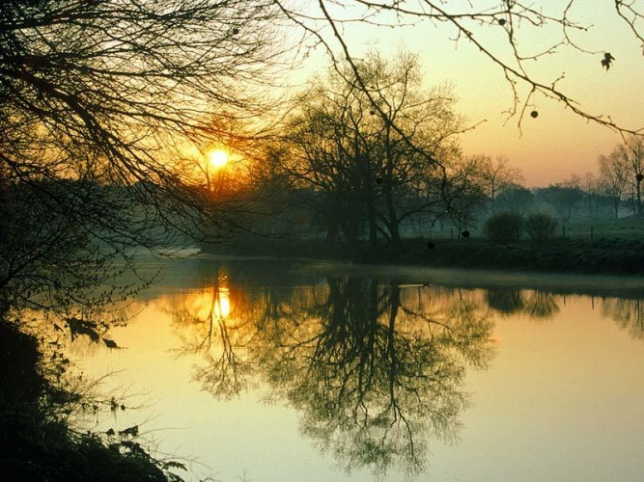
Манят родные просторы, скучает глаз по отчему дому, достопримечательностям села. Может быть, поэтому в своих произведениях Александр Сидорович Косякин отразил сельскую жизнь, красоту лесов и полей. Через все это литературное творчество, научные труды и саму жизнь писателя-прозаика - чувствуется огромный патриотизм, желание сделать родину богаче и сильнее.
.

Slide 22
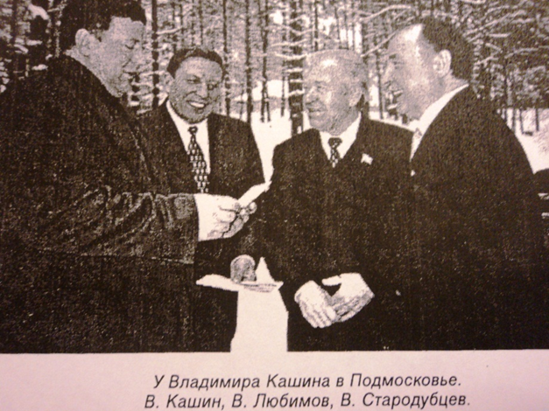
3. Кашин Владимир Иванович
Владимир Иванович Кашин родился 10 августа 1948 года в с. Назарьево Сараевского района Рязанской области. Отец , Иван Семенович и мать Агриппина Емельянова -потомственные крестьяне.
С ноября 1991- директор Всероссийского селекционно-технологического института Садоводства и питомниководства. Здесь получают новые продуктивные сорта яблонь и ягод, изучают условия для разных садовых культур, разрабатывают технологию их возделывания, создают машины и способы хранения продукции садоводства. В. Кашин разработал программу «Возрождение садоводства России на 1996-2010 гг.», в которой объединил производство и экологию. Он написал книги «Реформа в АПК», «Модели фермерских хозяйств садоводческой специализации», «Адаптивное садоводство».

Slide 23

Владимир Кашин - разносторонне развитый человек, спортсмен, мастер спорта по боксу.
Поэзия и наука с момента своего зарождения неразрывно, органически связаны между собой. Особое место в стихах Владимира Кашина занимает тематика боли за судьбу России:
Отчий дом, родное село
В моем сердце с детства живут.
Бурям, ветрам и врагам назло
К новым битвам за Русь зовут.

Slide 24
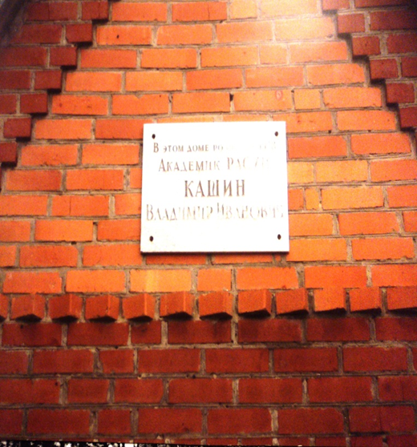
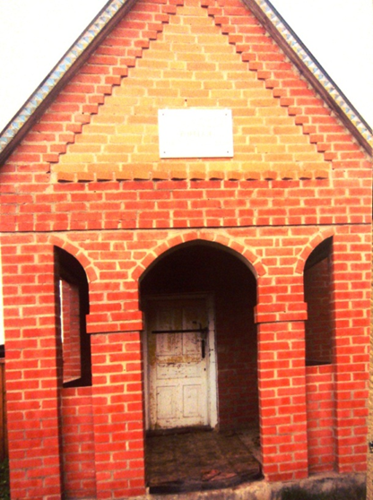
Дом старый, отцовский, еще цел. Здесь умер в восемьдесят шестом отец Иван Семенович, преклонного возраста.
Образ матери Агриппины Емельяновны дорог Владимиру Ивановичу. Две великие заповеди были у нее - вырастить детей Володю и Лилю да трудиться в колхозе, не жалея себя. Умерла на семьдесят третьем году жизни. Покоится она рядом с мужем Иваном Семеновичем…

Slide 25
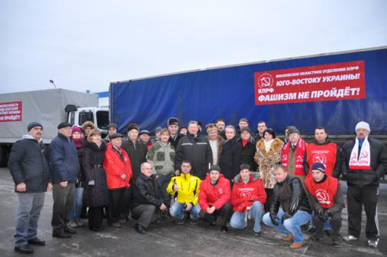
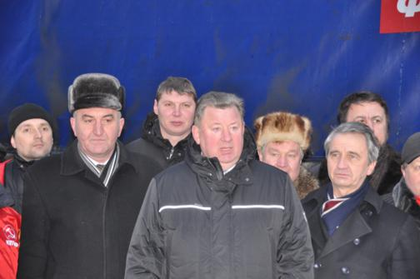
Владимир Кашин и сейчас трудится на благо людей.
2014 год.
Заместитель председателя ЦК КПРФ Владимир Кашин.
Двадцать третий гуманитарный
конвой в помощь жителям
Новороссии.

Slide 26
Заключение.
Во время сбора материала удалось найти места рождения Кодылева, Косякина, Кашина и запечатлеть их, удалось найти родственников писателей. Работа может быть продолжена. Предполагается встретиться со всеми писателями в стенах нашей школы.
Биографии писателей пересекались – работа может быть пополнена новыми материалами.

Slide 27
Список использованной литературы.
А.М.Кодылев. Сборник «Сыновья Великой Победы», «Сервис», Рязань, 2011, стр. 123, 125, 136, 92. 91, 95.
А.С.Косякин. Собрание сочинений «Сотворение рая». Москва, 205 г.
А.М.Кузяков. Документальная повесть «Высокий перевал». Рязань, 1998г.
Хрестоматия «Литература рязанского края». Рязань, 2002г
Воспоминания жительницы с. Высокое Соколовой Марии Кондратьевны, 1938 г.р.
Воспоминания Кирьяковой Татьяны Васильевны, жительницы села Борец, 1964 г.р.

